Slide 1
Hjälp till att fylla i ansökan för Interreg Sverige Norge programmet, 2016-01-14

Slide 2
Så funkar det – Guide till Min ansökan
INNAN DU BÖRJAR FYLLA I ANSÖKAN
För att kunna börja att fylla i ansökan behöver du skapa ett konto.
Ska du som skapar kontot fylla i flera ansökningar för organisationen? Det finns möjlighet att fylla i organisationsuppgifter i menyn Mina uppgifter. Dessa hämtas sedan till varje ansökan som skapas.
NÄR DU FYLLER I ANSÖKAN
Fyra klick behövs för att skapa en ansökan till ett insatsområde inom Sverige-Norge programmet: EU-medel -> Europeiskt territoriellt samarbete -> Sverige-Norge-> Insatsområde
I den här guiden har vi samlat tips för det viktigaste att tänka på när du fyller i ansökan.
INNAN DU SLUTLIGEN SKICKAR IN ANSÖKAN
En ansökan som skickas in bör vara så komplett som bara möjligt (inklusive bilagor). Kompletteringar kan endast göras via e-post eller post efter att ansökan skickats in. Därför är vårt råd att arbeta fram en så fullständig ansökan som möjligt innan du skickar in (inklusive bilagor).
En s.k. kontroll/validering av ansökan görs innan du skickar in. Du blir då uppmärksammad på ifall det finns obligatoriska uppgifter som inte är ifyllda eller om det finns uppgifter med fel format.
Läs igenom projekthandbokens avsnitt ” Ansöka” och ”Checklista” på Interreg Sverige Norge programmets webbplats för att se till att du inte missat något. Där hittar du också handboken som kan skrivas ut i pdf-format.
Budgeten du skickar in ska vara i euro!

Slide 3
Min ansökan – startsida
- Klicka Gå vidare till inloggning

Slide 4
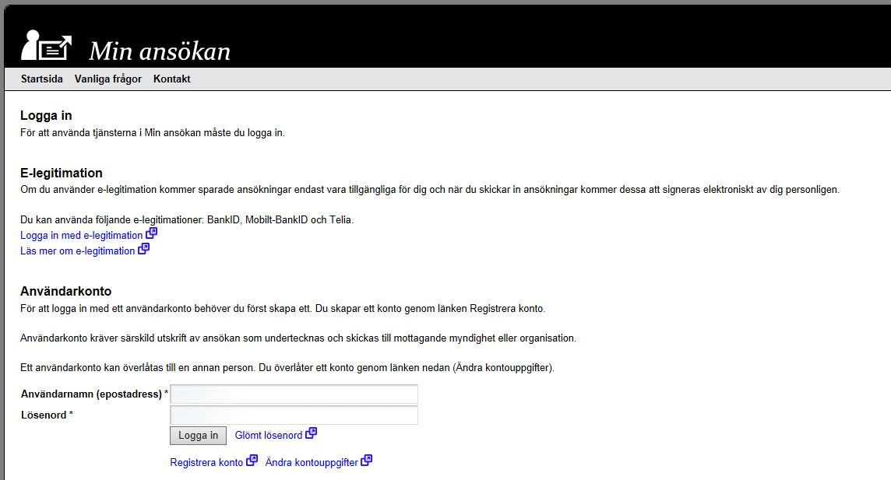
Min ansökan – Registrera konto
- För att skapa ett konto, klicka Registrera konto (längst ner)
- Om du redan skapat ett konto och ska logga in, fyll i Användarnamn och Lösenord

Slide 5
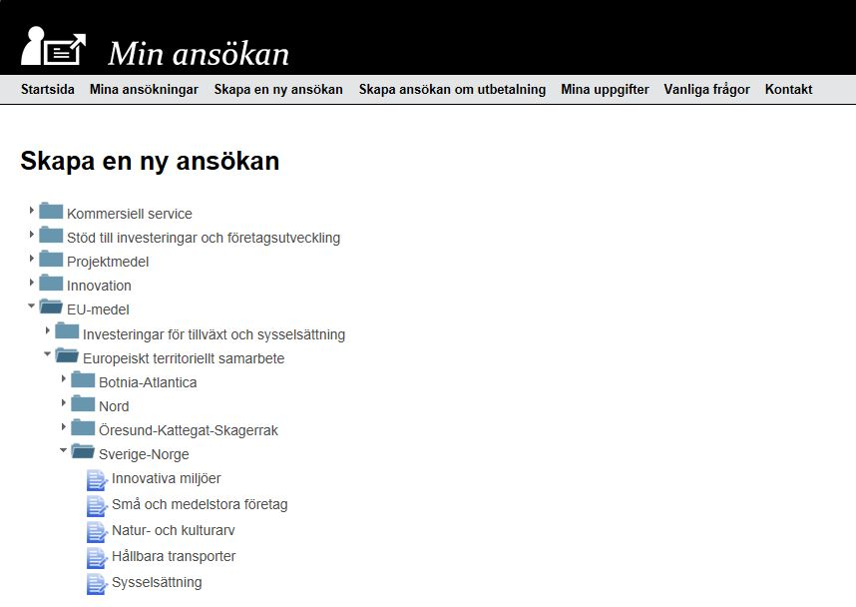
Min ansökan – Skapa en ny ansökan
Fyra klick behövs för att skapa en ny ansökan till ett insatsområde inom Sverige-Norge programmet:
EU-medel –> Europeiskt territoriellt samarbete –> Sverige-Norge –> Val av insatsområde

Slide 6
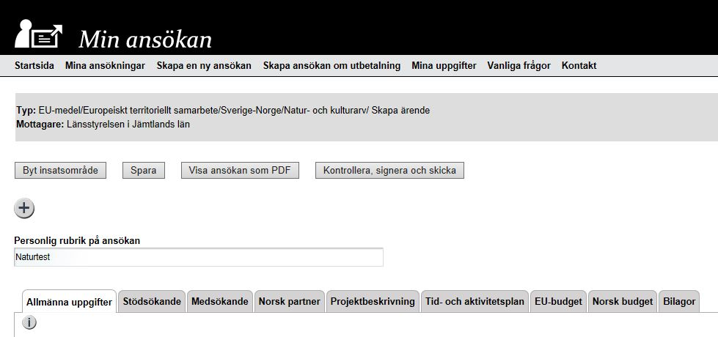
Min ansökan – Allmänna uppgifter
- Ansökan består av nio flikar. Fliken Allmänna uppgifter består av grunduppgifter om projektet.
Du kan när som helst spara dina ifyllda uppgifter eller spara ner en PDF-version av ansökan (Spara eller Visa ansökan som PDF).
Kom ihåg att SPARA ofta!

Slide 7
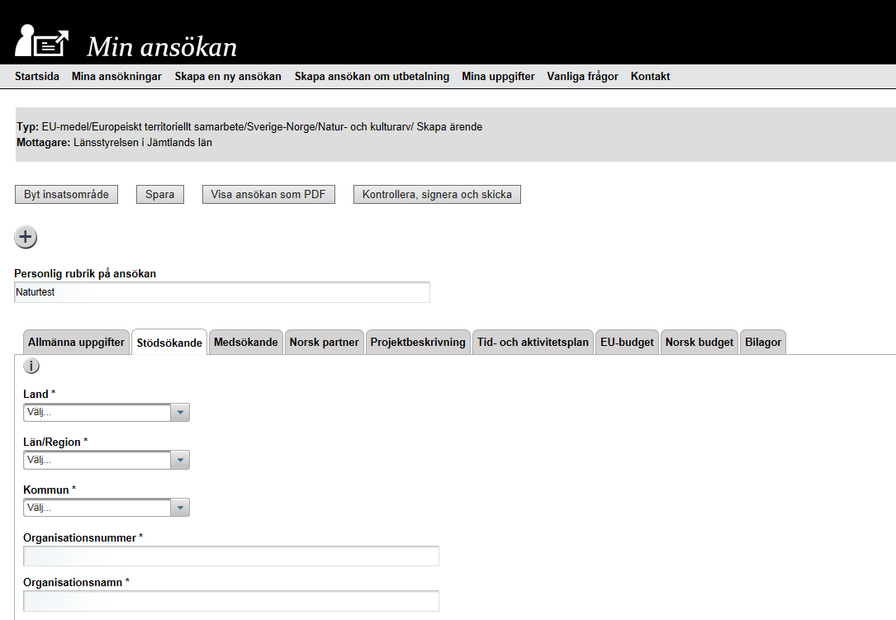
Min ansökan – Stödsökande
Fliken Stödsökande består av uppgifter om den samordnande stödmottagaren- projektägaren på svensk sida.
Genom att klicka på informationsknappen ( se pil) kommer du till Interreg Sverige Norges information om ansöka på webben.

Slide 8
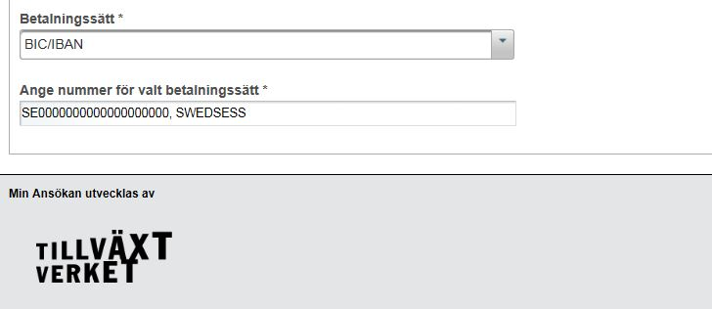
Min ansökan – Stödsökande: Betalningssätt
I det fall er ansökan beviljas stöd betalas stödet ut i euro och vi behöver därför ha er er IBAN-kod för det konto som ska användas samt er banks BIC-kod. Ange det på följande sätt (inga mellanrum mellan landskod och siffror och efterföljande siffror) följt av bankens kod:

Slide 9
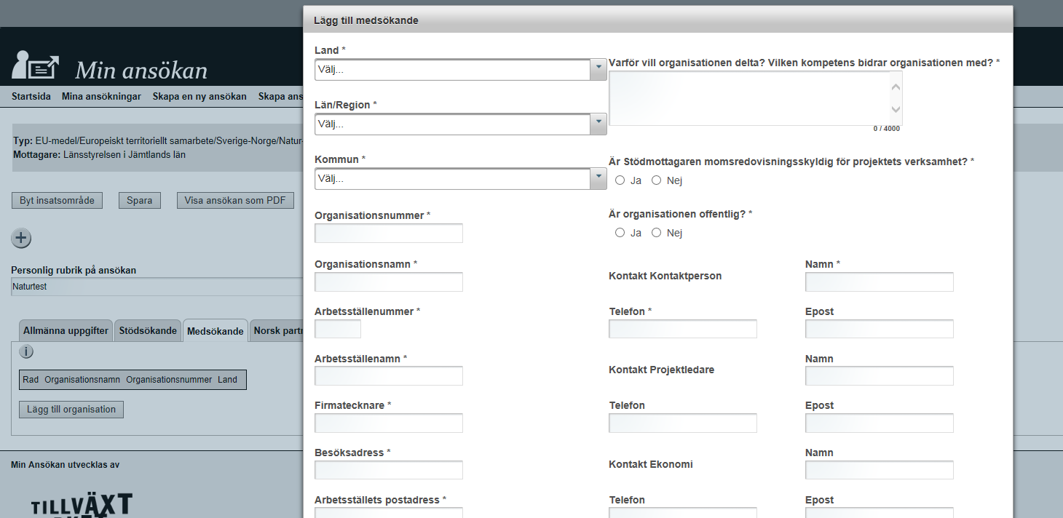
Min ansökan – Medsökande
När du klickar på ”Lägg till organisation” kommer en pop-up ruta upp för VARJE medsökande. Du kan ha flera medsökande. Viktigt! Medsökande är inte samma sak som norsk sökande eller deltagande/partners, utan enbart de organisationer som ska medverka aktivt i projektet och som kan urskiljas i projektets budget. Se vidare definition av medsökande i projekthandboken om du är osäker.

Slide 10
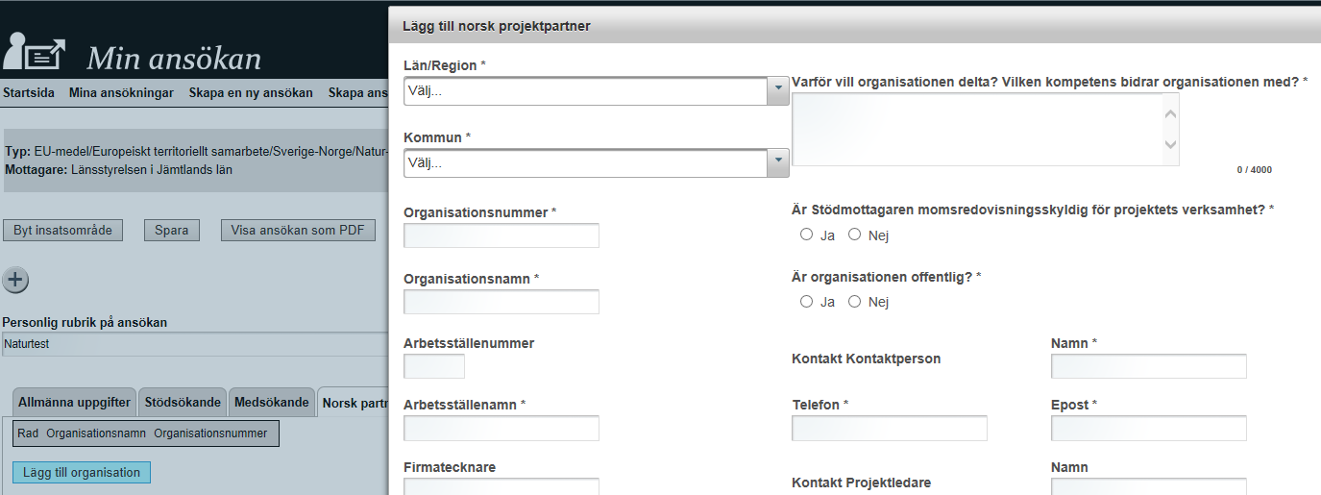
Min ansökan – Norsk sökande
När du klickar på ”Lägg till organisation” kommer en pop-up ruta upp för norsk projektpartner. Denna flik måste fyllas i och vara komplett innan du kan lägga till den norska budgeten i euro.

Slide 11
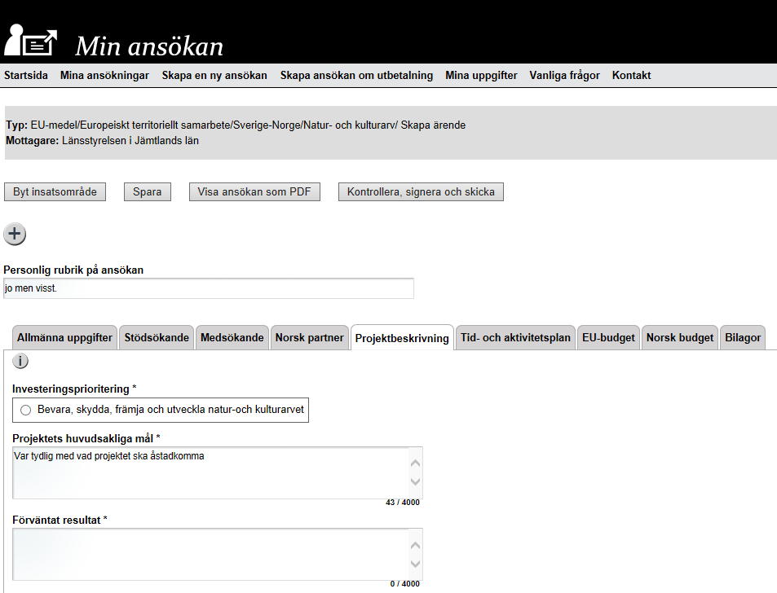
Min ansökan – Projektbeskrivning
- Varje textfält rymmer 4000 tecken. Tänk på att det viktiga är att uttrycka sig klart och gärna kärnfullt i projektbeskrivningen så att det är lätt att förstå vad som ska genomföras i projektet och vad det går ut på. Av Min ansökan ska en utomstående läsare förstå huvuddragen i projektet. Detaljer kan utvecklas ytterligare i projektbeskrivningsbilagan om så behövs.

Slide 12
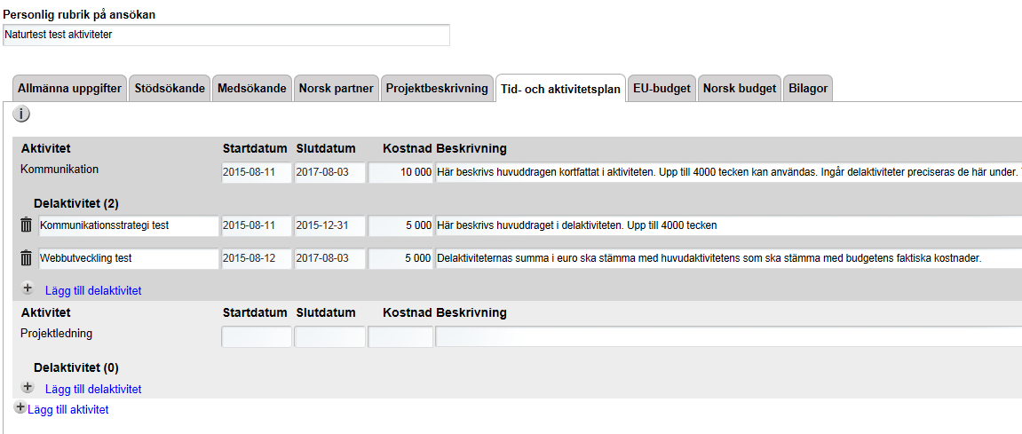
Min ansökan – Tid- och aktivitetsplan
Klicka Lägg till för att ange en aktivitet. Förutom projektledning och kommunikation som är obligatoriska bör projektet delas in i cirka 3–5 huvudaktiviteter. Aktiviteterna kan sedan delas in i delaktiviteter.
Se till att summan av aktiviteterna stämmer med projektets faktiska kostnader.

Slide 13
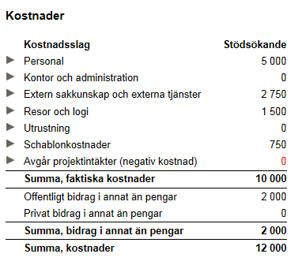
Min ansökan – EU-budget /kostnader
VIKTIGT! Medfinansieringen ska uppgå till minst 50 procent av de TOTALA kostnaderna!
I Min ansökan är totala kostnader= Summa, kostnader.
- Fliken Budget består av projektets budget i Sverige i euro.
- Klicka på pilen per kostnadsslag (>) för att ange budgeterade kostnader i euro.
- Posten kontor och administration ska inte användas. Använd istället schablonkostnader som får vara max 15 procent
av personalkostnaderna.
-Kom ihåg att budgeten ska preciseras i en särskild obligatorisk bilaga till projektet som finns på www.interreg-sverige-norge.com.

Slide 14
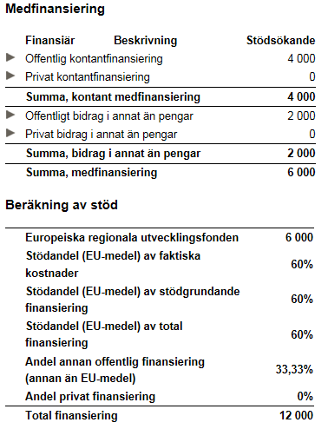
Min ansökan – EU-budget/medfinansiering
Viktig information!
-Sökande och medsökande kan enbart medfinansiera projektet i form av kontanta medel (aldrig som bidrag i annat än pengar). Läs mer om detta i projekthandboken.
- Bidrag i annat än pengar adderas till de faktiska kostnaderna och utgör tillsammans med dessa den totala kostnaden för projektet (se sid 13)
-Medfinansieringen för projektet måste uppgå till minst 50 procent av de totala kostnaderna, som i detta fall. Ex: Totala kostnader: 12 000 EUR,
Medfinansiering: 6 000 EUR. Andelen av de totala kostnaderna blir då 50 procent vad gäller medfinansieringen. EU-stöd utgår med 50 procent (6000 EUR) som ger en total finansiering om 12 000 EUR.
Obs! – Kom ihåg att det är 50 procent av de totala kostnaderna som medfinansieringen ska täcka. De uppgifter som står under beräkning av stöd är beräknade på felaktiga grunder i datasystemet och bör bortses från.

Slide 15
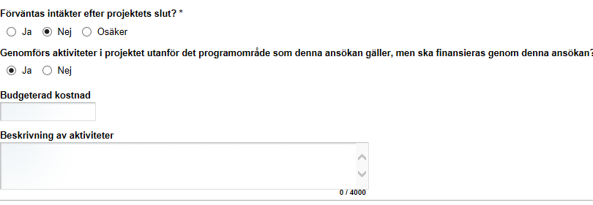
Min ansökan – EU-budget/intäkter och aktiviteter utanför programområdet
Om intäkter förväntas efter projektets slut ska detta anges.
Om aktiviteter genomförs utanför det programområden som ansökan
gäller ska det anges samt den budgeterade kostnaden samt aktiviteternas omfattning. Tänk på att detta gäller även för resor utanför programområdet, t.ex. studieresor!

Slide 16
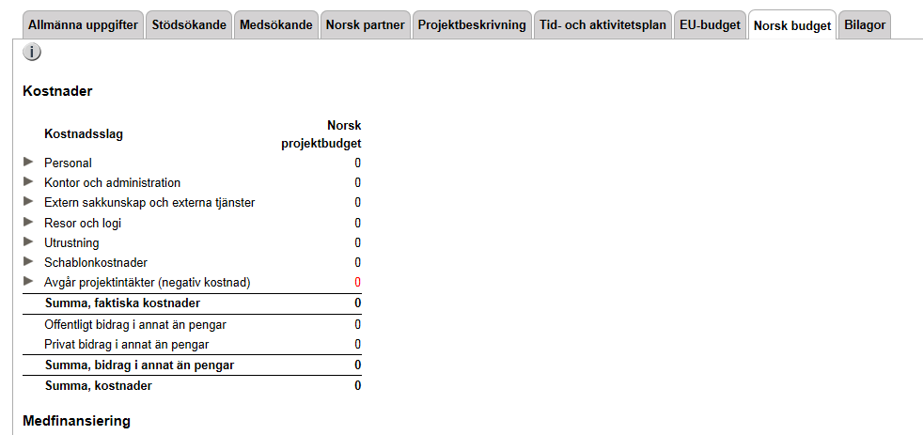
Min ansökan – Norsk budget och medfinansiering
Behöver inte preciseras på samma sätt som den svenska budgeten, det räcker i med totalbeloppet per kostnadsslag. Däremot ska de norska medfinansiärerna anges med namn på samma sätt som för den svenska projektbudgeten.

Slide 17
Min ansökan – Bilagor
Obligatoriska bilagor är: -Detaljerad projektbeskrivning -Detaljerad kostnads-och finansieringsplan -Medfinansieringsintyg
-Registreringsbevis (gäller sökande förening eller företag)
-Firmateckningsbevis
-Bokslut/verksamhetsberättelse för de senaste två åren (gäller sökande förening eller företag)
-Redovisning över eventuella stöd som mottagits enligt gällande statsstödsregler samt om statsstöd förväntas utgår inom ramen för projektet till exempel till sökande, medsökande eller till målgrupp för projektet.
-Tänk på att först klicka Välj och sedan klicka Bifoga för varje bilaga du bifogar. Maxstorlek bilaga: 5 MB.
Giltiga filformat: *.pdf, *.txt, *.doc, *.docx, *.xls, *.xlsx, *.ppt, *.pptx, *.rtf, *.tif, *.tiff, *.svg, *.jpg,
*.jpeg (alla filer utom Excel-filer konverteras till PDF-format när de skickas in)

Slide 18
Min ansökan – Kontrollera din ansökan
- Vill du veta hur nära du är att ha fyllt i ansökan fullständigt? Du kan när som helt validera din ansökan genom att klicka Kontrollera, signera och skicka.
- Du blir då uppmärksammad på ifall det finns obligatoriska uppgifter som inte är ifyllda eller om det finns uppgifter med fel format (flikar med dessa uppgifter markeras med rött).
- OBS! Tänk på att välja Avbryt och gå tillbaka din ansökan, för att inte råka skicka in
ansökan innan du har verkligen har slutfört arbetet att ta fram ansökan inklusive alla bilagor.

Slide 19
Min ansökan – Skicka in ansökan
- En ansökan som skickas in bör vara så komplett som bara möjligt (inklusive bilagor). Kompletteringar kan endast göras via e-post eller post efter att ansökan skickats in och måste vara inne innan utlysningens sista dag. Därför är vårt råd att arbeta fram en så fullständig ansökan som möjligt innan du skickar in.
- Är ansökan inklusive alla bilagor helt färdigställd? Klicka Kontrollera, signera och skicka.
- En kontroll/validering av ansökan görs innan du skickar in. Du blir då uppmärksammad på ifall det finns obligatoriska uppgifter som inte är ifyllda eller om det finns uppgifter med fel format.
- För att slutligen skicka in ansökan, välj Skicka din ansökan och signera manuellt.

Slide 20
Min ansökan – Skicka in medfinansieringsintyg i original
Medfinansieringsintyg skickas in både elektroniskt och per post. Medfinansieringsintyget som skickas in till Interreg Sverige Norge ska vara skrivet i euro och det är originalet som ska skickas in.
Samma kurs för medfinansieringsintygen som för ansökan ska användas och vi rekommenderar att ni använder kommissionens fastställda kurs för augusti, se länk: http://ec.europa.eu/budget/contracts_grants/info_contracts/inforeuro/inforeuro_en.cfm
På norsk sida används konsekvent kursen 1 EUR= 8 NOK

Slide 21
Min ansökan – Utskrift av ansökan
- Efter att ansökan skickats in ska behörig person hos stödsökanden skriva under ett missiv av ansökan.
Ett missiv av ansökan finns tillgängligt först efter att ansökan skickats in. Du hittar missivet via menyn Mina ansökningar (Signera manuellt).
Skicka ert missiv till
Svenska sekretariatet Interreg Sverige-Norge SE 831 86 ÖSTERSUND
Adresser finns på hemsidan www.interreg-sverige-norge.com
Vi räknar ansökan inkommen från det att Min Ansökan kommit in, d.v.s. när ni skickat den i systemet.
Missivet bekräftar ansökan. Uteblir missivet så faller ansökan och är inte mottagningsbar.
- Även inskickad ansökan sparas i PDF-format via menyn Min ansökningar (Visa som PDF).

